Slide 1
Арены.
Ароматические углеводороды.
Бензол.
Автор:
Захаренко Г.В. учитель химии МОУ СОШ № 14

Slide 2
Запишите уравнения реакций:
1 вариант
бутан→бутен→ бутадиен 1,3 → 1,4-дибромбутен-2. Получение этина .
2 вариант
1.Пропен→пропин→хлор-пропен→дихлорпропан.
2. Горение ацетилена. Почему ацетилен горит сильно коптящим пламенем?

Slide 3
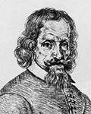
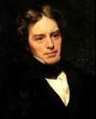
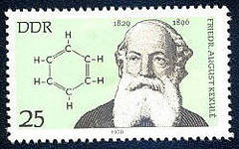
История
Иоганн Глаубер 1651 г
Майкл Фарадей 1825 г
Фридрих Кекуле 1865 г
Молекулярная формула
С6Н6

Slide 4
Гомологи СnH2n-6

Slide 5
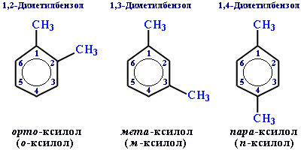
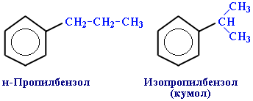
Изомерия гомологов бензола

Slide 6
Физические свойства
Бесцветная жидкость со своеобразным резким запахом.
Температура плавления 5,5 °C, температура кипения 80,1 °C, плотность 0,879 г/см³, молярная масса 78,11 г/моль.
С воздухом образует взрывоопасные смеси, хорошо смешивается с эфирами, бензином и другими органическими растворителями. Растворимость в воде 1,79 г/л (при 25 °C).

Slide 7
Химические свойства
1. Подобно ненасыщенным углеводородам бензол горит сильно коптящим пламенем.
2С₆Н₆ + 15О₂ → 12 СО₂ + 6 Н₂О
2. Реакции замещения (хлорирование) в присутствии катализатора (FeCl₃)
С₆H₆ + Cl₂ → С₆H₅Cl + HCl образуется хлорбензол (фенилхлорид ).
3. В отсутствие катализатора при нагревании или освещении идёт радикальная реакция присоединения.
С₆H₆ + 3Cl₂ (освещение)→ C₆H₆Cl₆ образуется гексахлорциклогексан.

Slide 8
4. Взаимодействие с галогенопроизводными алканов (алкилирование бензола, реакция Фриделя-Крафтса) в присутствии AlCl₃ :
С₆H₆ + С₂H₅Cl → С₆H₅С₂H₅ + HCl образуется этилбензол
5. Реакция нитрования в присутствии конц серной кислоты
С₆H₆ + HNO₃ → С₆H₅NO₂ + H₂O образуется нитробенол.

Slide 9
Получение бензола.
1. Тримеризация ацетилена.
При пропускании ацетилена при 400°C над активированным углем с хорошим выходом образуется бензол и другие ароматические углеводороды 3С₂Н₂ → С₆H₆
2. Пиролиз тяжелых нефтяных фракций.
3. Из циклоалканов
(с числом С >. 6, t,k)

Slide 10
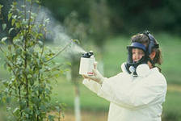
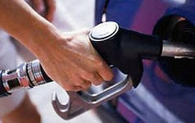
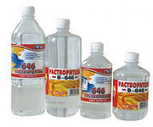
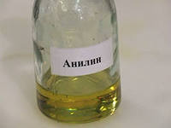
Применение
Добавки к бензину
Производство растворителей
пестицидов
С₆Н₆
Производство органических соединений:
лекарств
анилина
ацетона
Фенолформальдегид-
ных пластмасс

Slide 11
Закрепляем….
1. Какая общая формула соответствует гомологическому ряду аренов?
2. Какие типы реакций характерны для бензола?
3. Какими растворами можно распознать гексен, бензол?
4. Какие из веществ способны присоединять
(при соответствующих условиях) водород: гексен, бензол, ацетилен, метан?
Запишите уравнения реакций.
Назовите соединения.
5. Почему пламя бензола сильно коптящее?

